Slide 2
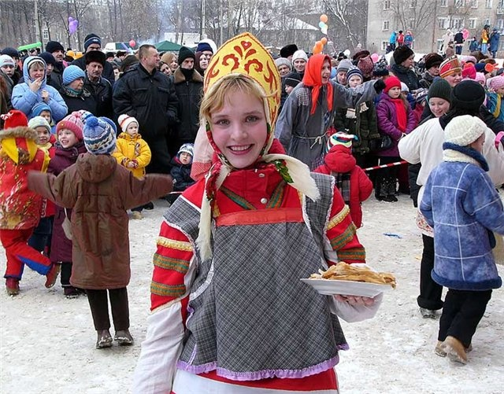

Slide 5
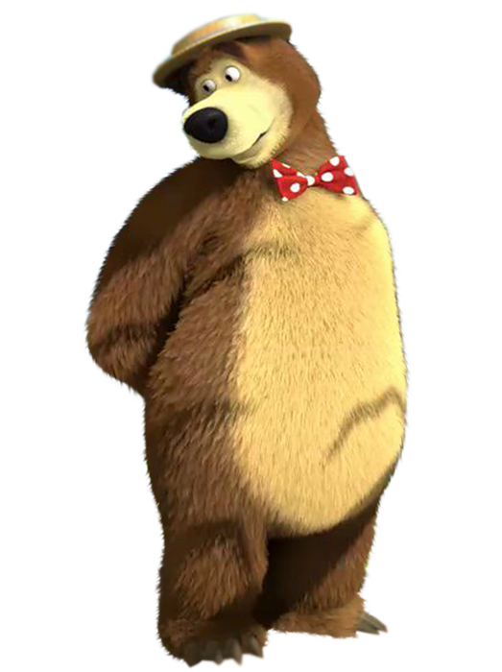
Лесная школа

Slide 6
Тема :
Сравнение трехзначных чисел

Slide 7
1. Проблема
2. Проектирование
(планирование)
3. Поиск информации
4. Продукт ( результат)
5. Презентация

Slide 8
1 группа
2 группа
3 группа
123 523 412 212 132 432 | 141 121 423 453 235 215 |  | 215 213 143 141 321 323

Slide 9
План работы :
Прочитать пары чисел
Сравнить разряды
Порассуждать какое число больше
Сложить числа из кубиков
Взвесить пары чисел, составленные из кубиков
Поставить знаки
Закрасить схему
Презентовать

Slide 10
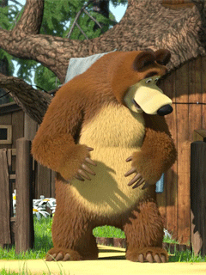
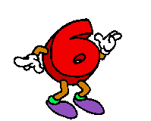
Лесная школа

Slide 11
936 589
754 756
958 953
>
<
>

Slide 12
624 > 387
541 > 524
836 < 839

